Slide 1
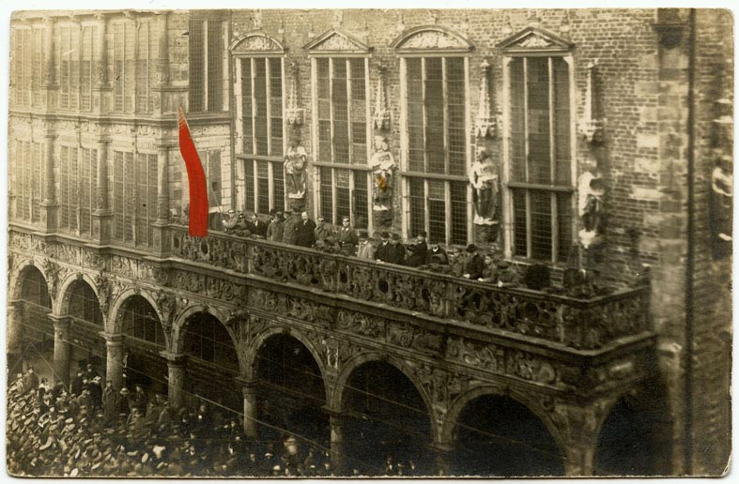
Западная Европа и США в 1918-1929гг.
Всемирная история. 9 класс

Slide 2

План
Д/З §3. № 6 письменно
Ноябрьская революция в Германии. Установление Веймарской республики
Революционно-демократический подъём в других странах
Образование Коминтерна и Рабочего социалистического интернационала
Наступление реакционных сил. Возникновение фашизма
Приход фашистов к власти в Италии
Особенности социально- экономического и политического положения в период стабилизации
Международные отношения

Slide 3
Знать :
Даты:
1918-1923
1924-1929
Ноябрь 1918-май 1919
Июль 1919
1922 г
1925 г
Понятия :
Коминтерн
Фашизм
Антисемитизм
Веймарская республика
Личности :
Фридрих Эберт
Эрнест Тельман
Карл Либкнехт
Роза Люксембург
Бенито Муссолини

Slide 4



Фашизм – случайность или неизбежность?

Slide 5
Причины революции в Германии
огромные военные расходы страны
условия Версальского договора
экономика на грани катастрофы
солдаты и матросы устали от войны и не хотели воевать
социалисты требовали прекратить войну упразднить монархию и провести реформы

Slide 6

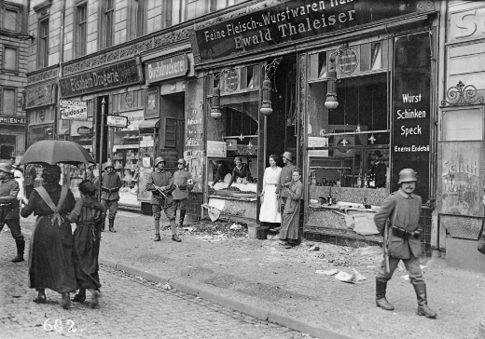
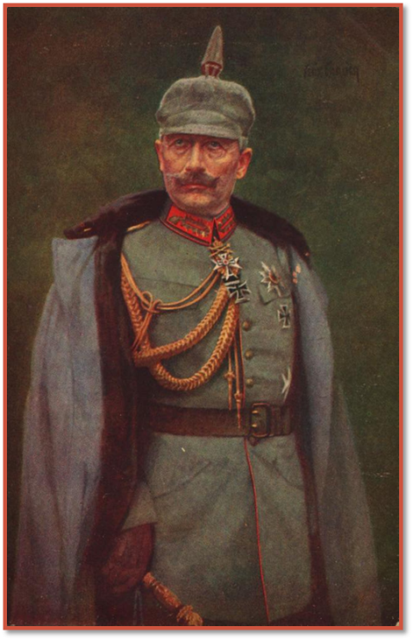

Ноябрьская революция в Германии. Установление Веймарской республики
Самостоятельная работа стр 16-18.
Составить таблицу
« Основные события Ноябрьской революции в Германии»
Разгромленный продуктовый магазин.
Берлин, 1918 г.

Slide 7
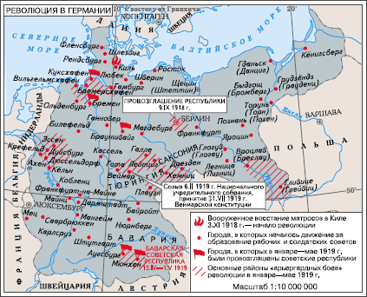

Slide 8
Ноябрьская революция в Германии. Установление Веймарской республики
Основные события Ноябрьской революции в Германии
1
4 ноября 1918 г.- восстание моряков в г. Киле
9 ноября 1918 г. вспыхнуло в Берлине. Свержение монархии
2
11 ноября 1918 г.- окончание Первой мировой войны
декабре 1918 г. - образование Коммунистической партии Германии. Лидеры Карл Либкнехт и Роза Люксембург
3
13 апреля 1919 г. – 3 мая 1919 г в Мюнхене - Баварская Советская республика.
правительство возглавил лидер Социал-демократической партии Германии (СДПГ) Фридрих Эберт.
31 июля 1919 г. -принята Конституция . Германия- Веймарская республика

Slide 9

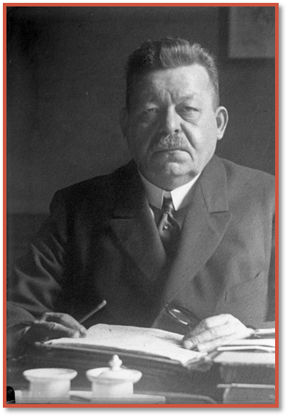


Ноябрьская революция в Германии. Установление Веймарской республики
31 июля 1919 года- Конституция Германии
Германия- президентская республика
Президент Ф. Эберт

Slide 10
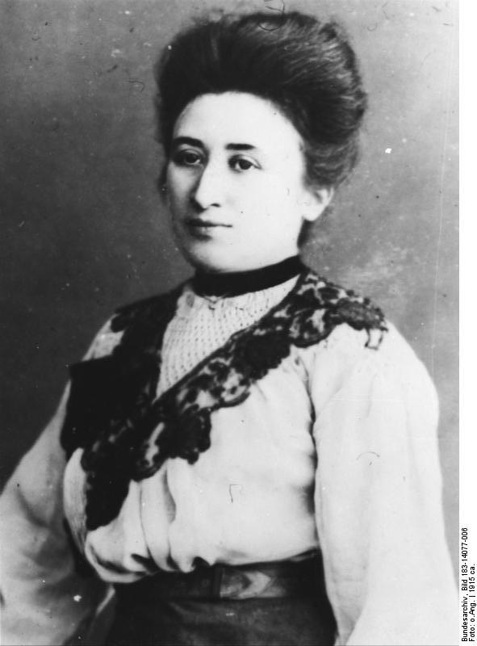
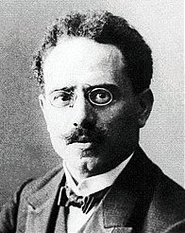
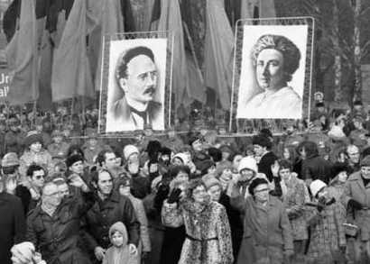
Ноябрьская революция в Германии. Установление Веймарской республики
Роза Люксембург
Карл Либкнехт

Slide 11
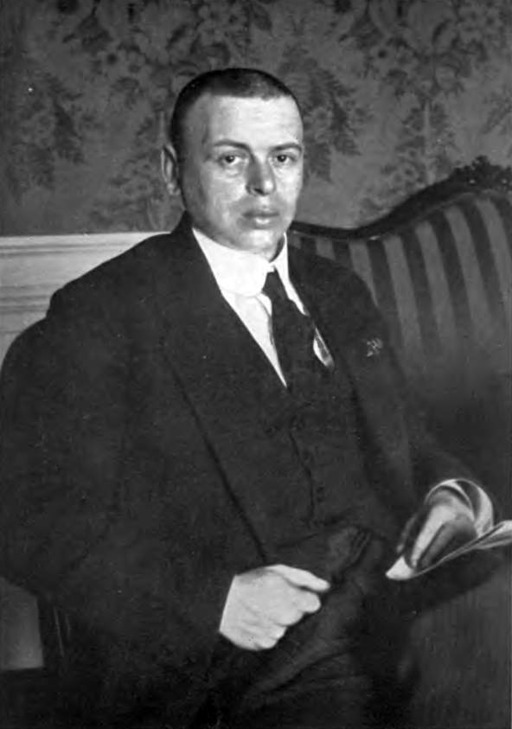
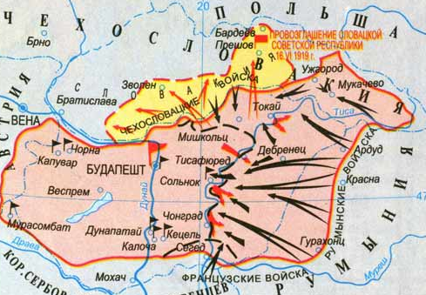
Революционно-демократический подъём в других странах
Бела Кун
Венгерская советская республика
Одновременно с революцией в Австрии 16 ноября 1918 г. была установлена республи-ка в Венгрии. Весной 1919 г. из-за угрозы агрессии со стороны Румынии и Чехослова-кии правительство ушло в отставку. 21 марта была образована Венгерская советская республика. В её правительстве руководящую роль играли коммунисты во главе с Бела Куном. В стране были осуществлены социалистические преобразования, создана Красная армия.

Slide 12
Революционно-демократический подъём в других странах
Словацкая советская республика
Венгерская Красная армия заняла Словакию, где также возникла советская республика. 1 августа 1919 г. Венгерская советская республика была ликвидирована в результате наступления контрреволюционных сил.

Slide 13
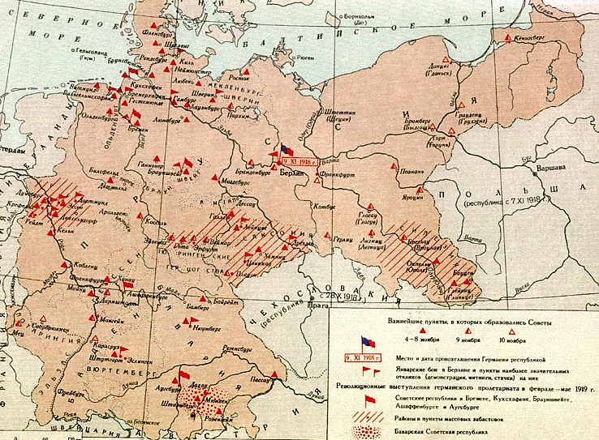
Революционно-демократический подъём в других странах
Революционный кризис в Германии
осенью 1923 г.
Послевоенный кризис капитализма и революционное движение продолжались и в 1920-1923 гг. Крупные восстания рабочих произошли в марте 1921 г. и осенью 1923 г. в Германии. Наиболее острый революционный кризис проявился в октябре 1923 г. в Саксонии и Тюрингии, в правительства которых вошли коммунисты.

Slide 14
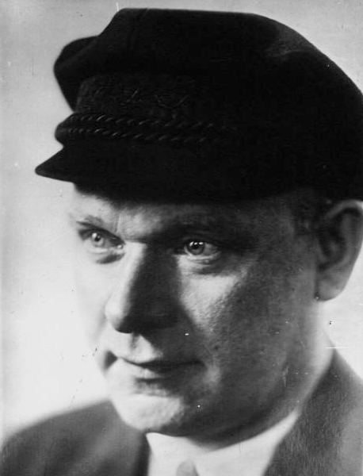
Революционно-демократический подъём в других странах
Э.Тельман
Гамбург
Революционный кризис в Германии
осенью 1923 г.
Однако революционное движение было разгромлено с помощью армии. Только в Гамбурге в октябре 1923 г. коммунисты во главе с Э.Тельманом смогли организовать восстание рабочих, которое также было подавлено.

Slide 15
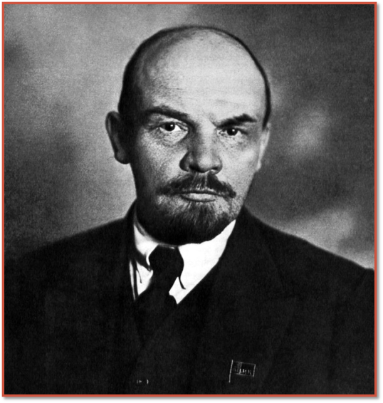
Коминтерн
Март 1919- май 1943- Коммунистический Интернационал
Лидер –В И. Ленин
Курс на мировую социалистическую революцию, установление диктатуры пролетариата, построение социализма

Slide 16
Наступление реакционных сил. Возникновение фашизма
Основные предпосылки возникновения фашизма
экономические проблемы и обнищание народных масс в результате Первой мировой войны
утрата прежних ценностей либерального общества
распространение идей о решающей роли насилия, террора и войн в истории
появление массовых движений праворадикального толка, культа сильной личности (вождя)
кризис правящих либеральных партий
возникновение теорий национального социализма
усиление расистских, реваншистских и националистических идей
Наиболее глубоким проявлением кризиса западной цивилизации стало возникнове-ние фашистского движения в Европе. Фашисты требовали ликвидировать буржуазно-демократический строй, подавить революционное движение, установить однопартий-ную диктатуру и создать тоталитарную модель нового общества. Для привлечения масс на свою сторону фашисты использовали социалистические лозунги и утверждали, что они стремятся построить национальный социализм. Для всех фашистских движений были характерны крайний расизм, антисемитизм, агрессивная внешнеполитическая программа.

Slide 17
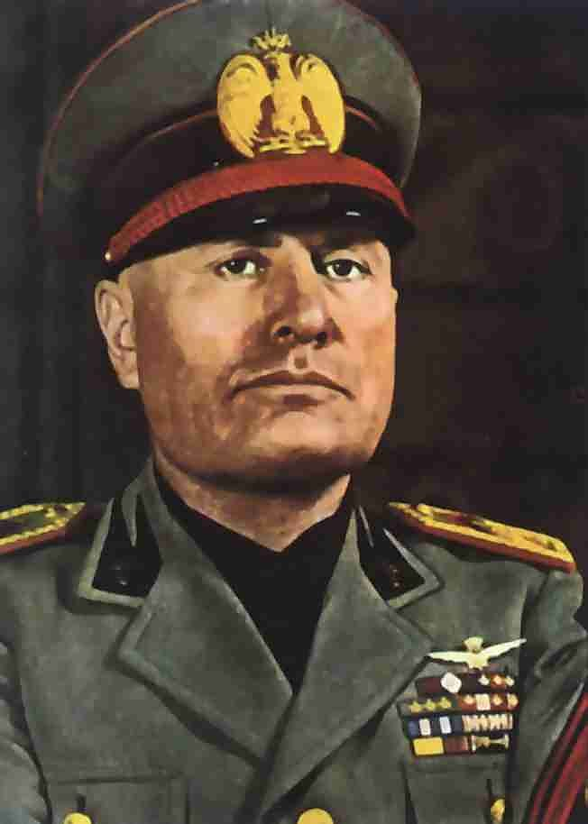
Наступление реакционных сил. Возникновение фашизма
В условиях кризиса в Италии стали популярны фашистские идеи создания сильного государства и Великой Италии, которые пропагандировал «Союз борьбы» («фашио ди комбаттименто») во главе с Б.Муссолини. Он возник в марте 1919 г. в Милане. В ноябре 1921 г. на основе «Союза борьбы» была образована Национальная фашистская партия. В октябре 1922 г. фашисты со-вершили «поход на Рим». Король Италии вынуж-ден был назначить Б.Муссолини премьер-минист-ром и поручил ему сформировать правительство. В стране начался период фашистской диктатуры.
Б.Муссолини

Slide 18
Международные отношения
16 апреля 1922 г.- Рапалльский договор Между Германией и Советской Россией
1925 г. - международная конференция в Локарно (Швейцария).
В соответствии с Локарнскими договорами их
неприкосновенность германо-бельгийской и германо-французской границ

Slide 19
Рефлексия
Х – хорошо
И - Интересно было
М- мешало
С - с собой возьму

